Slide 1
Тема исследования: «Круговое рисование, как способ формирования правильного представления образа родины у учащихся начальной школы»
Автор: Кандакова Каролина Александровна Место работы: МБОУ «СОШ№2 с кадетскими классами»
Научный руководитель: Костромитина Мария Александровна

Slide 2
Проблема
Темы, затрагивающие родину, постоянно граничат с «военными праздниками» (День Защитника Отечества, День снятия блокады Ленинграда, День победы и т.д.). А это значит, что дети чаще всего слышат о родине только в контексте войны, что формирует искаженное представление о родном крае.

Slide 3
Приём «Круговое рисование»
Класс следует разделить на равные по количеству человек команды. Учитель задает общий вопрос, на который каждый ребенок имеет возможность ответить.
«Представьте себе родину, родной край. Ощутите, чем она пахнет, какие звуки вы слышите? Что представляете в первую очередь?»

Slide 4
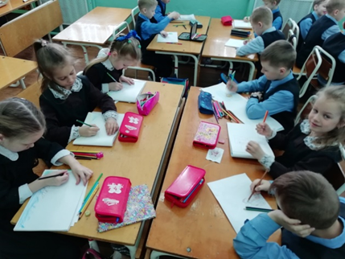
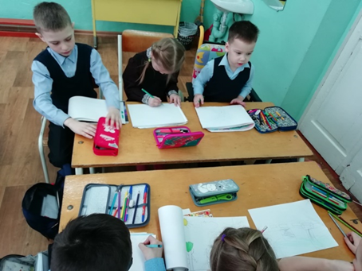
Каждому ребенку выдаётся листок А4 и цветные карандаши. По сигналу учащийся начинает рисовать картину «Моя Родина». По истечении 3 минут подаётся сигнал, услышав который, каждый ученик передаёт свой листок по часовой стрелке и продолжает рисовать работу своего товарища. Обмен листами продолжается, пока рисунок не окажется вновь у своих хозяев.

Slide 5
Обсуждение рисунков
Какие мысли были, когда вы начинали рисовать, какие образы нашей страны приходили к вам на ум?
Какие мысли были, когда к вам переходили по кругу рисунки других участников?
Какие эмоции вы испытывали, когда, вы получили ваш рисунок?
По какому принципу выбирали цвет карандаша?
Что вы испытывали, когда не знали когда будет переход хода? Какую стратегию вы выбрали для себя?

Slide 6
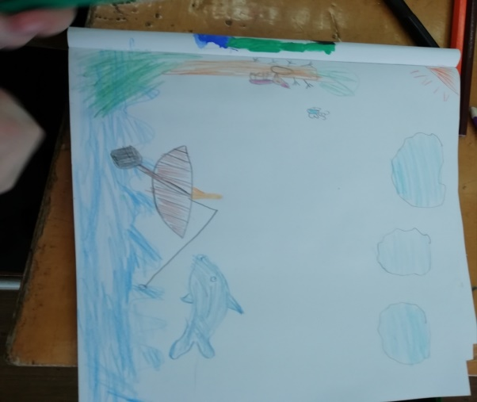
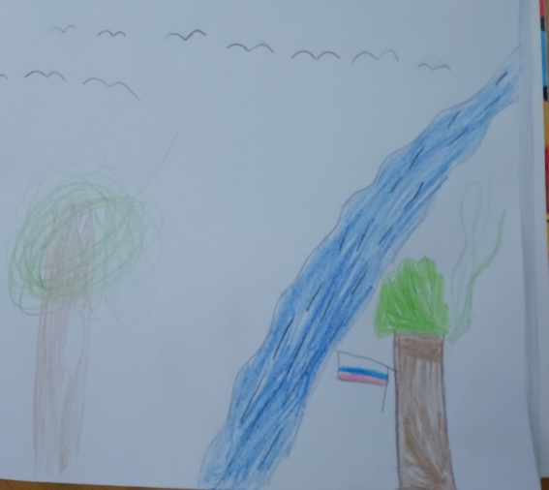
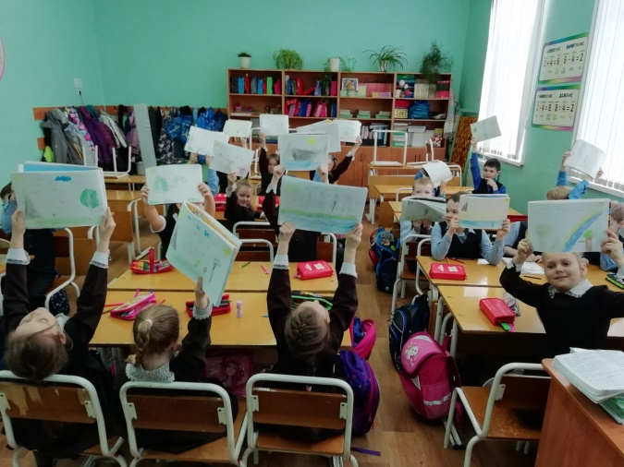
Заключение
Данный приём работы позволяет каждому ребенку расширить своё представление о родном крае, узнать, как представляют себе отчизну учитель и одноклассники.

